Slide 1
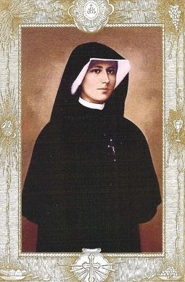
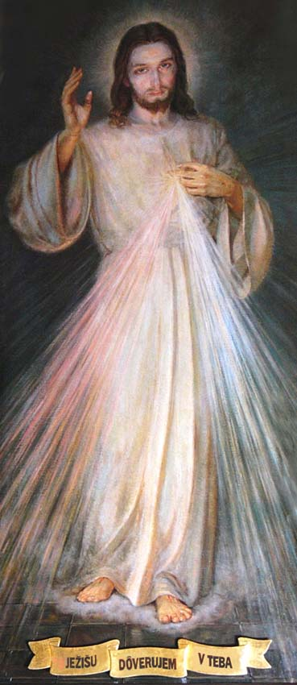
s. Faustína Kowalska
BOŽIE MILOSRDENSTVO

Slide 2
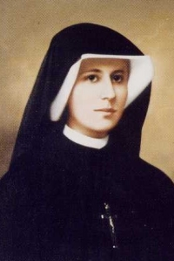
s. Faustína Kowalska
- narodila sa 25. augusta 1905
- pochádzala z 10 detí
- Kongregácia sestier
našej Panej Milosrdenstva
- Keď mala 30 rokov dostala
od Boha milosť a posolstvo,
aby rozšírila vieru a úctu
k Božiemu milosrdenstvu.

Slide 3
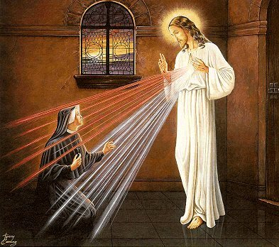

Slide 4
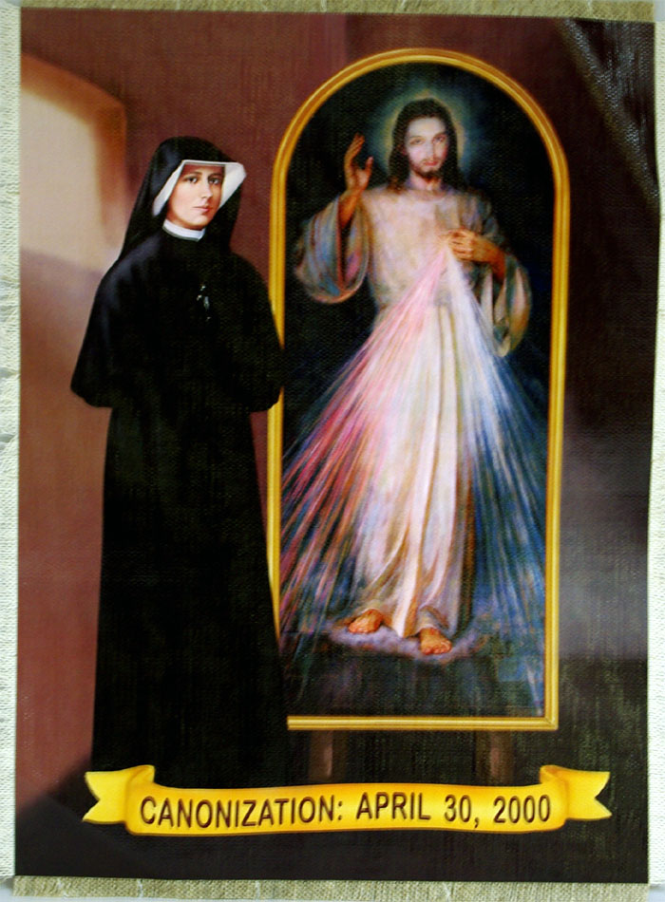
- Napodobňovala
Kristovu obetu – bol to život žitý pre iných.
- ponúkala samú
seba utrpeniu
v spoločenstve
s Bohom, aby tak
odčinila hriechy iných.
- Zomrela v roku 1938
na tuberkulózu
vo veku 33 rokov.

Slide 5
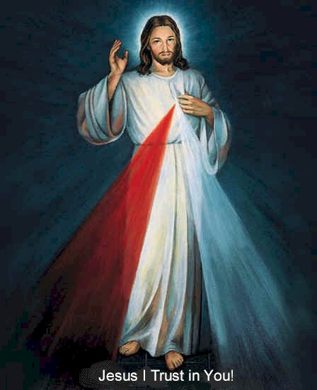
Voda, ktorá
duše
ospravedlňuje.
Krv, ktorá je
životom duší.
KRST
EUCHARISTIA
ODPÚŠŤAJÚCA LÁSKA

Slide 6
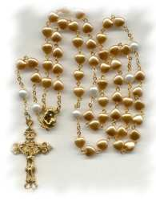
Korunka Božieho milosrdenstva
Pán Ježiš povedal sestre Faustíne tieto slová:
„Dcéra moja, povzbudzuj duše, aby sa modlili korunku, ktorú som ti odovzdal. Keď sa budú modliť túto korunku, rád im dám všetko, o čo ma budú prosiť.“

Slide 7
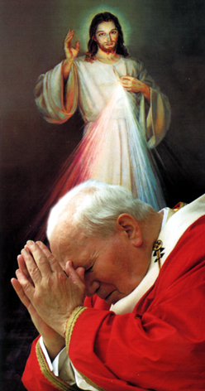
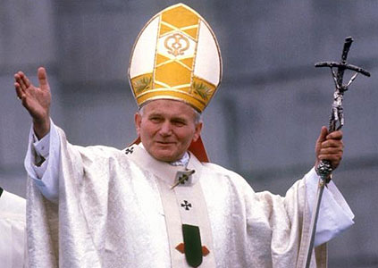
v tomto istom roku
vyhlásil druhú
veľkonočnú nedeľu
za NEDEĽU
BOŽIEHO
MILOSRDENSTVA
v roku 2000
vyhlásil
pápež Ján Pavol II.
sr. Faustínu
za svätú.

Slide 8
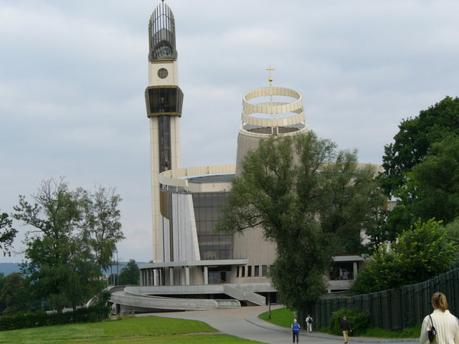
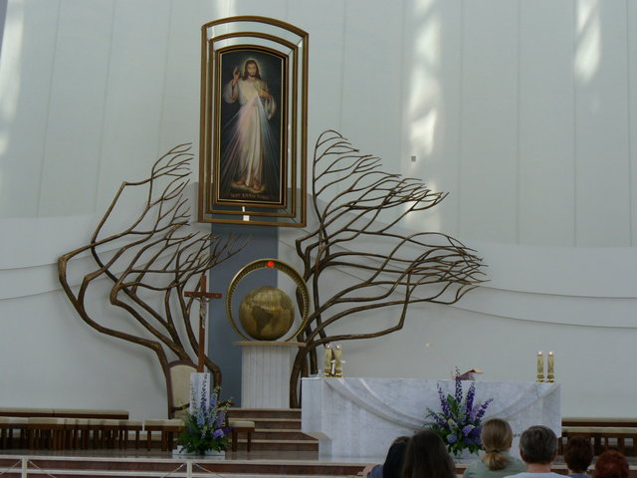
Bazilika Božieho milosrdenstva v Krakowe

